Slide 1
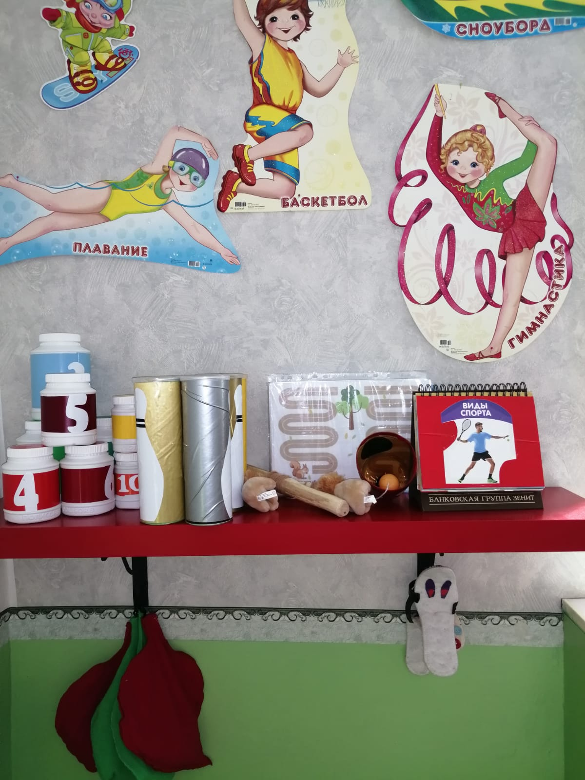
Нестандартное физкультурное оборудование из бросового материала
Хусаенова Ф.Ф. инструктор по физической культуре МБДОУ «Д/с №14 «Дюймовочка»

Slide 2
Физкультура в детском саду является главной составляющей полноценного развития ребенка дошкольного возраста. Основы физического здоровья детей закладываются в раннем детстве и во многом это зависит от того, как проходят занятия физкультурой в ДОУ, и насколько оборудовано необходимым инвентарем учреждение.

Slide 3
Физкультурное оборудование должно отвечать требованиям безопасности. Инвентарь для физкультуры в детском саду должен быть гигиеничным Спортивные принадлежности должны быть красочными и привлекательными
Нетрадиционное оборудование Необычные спортивные приспособления — это дополнительная мотивация к физкультурно-оздоровительным процедурам. Их применяют в любых видах активной деятельности детей: - на физкультурных занятиях; - в процессе утренней гимнастики; - во время отдыха; - игр.

Slide 4
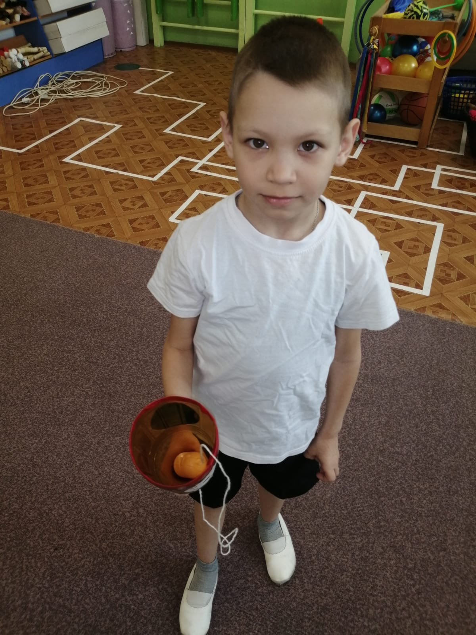
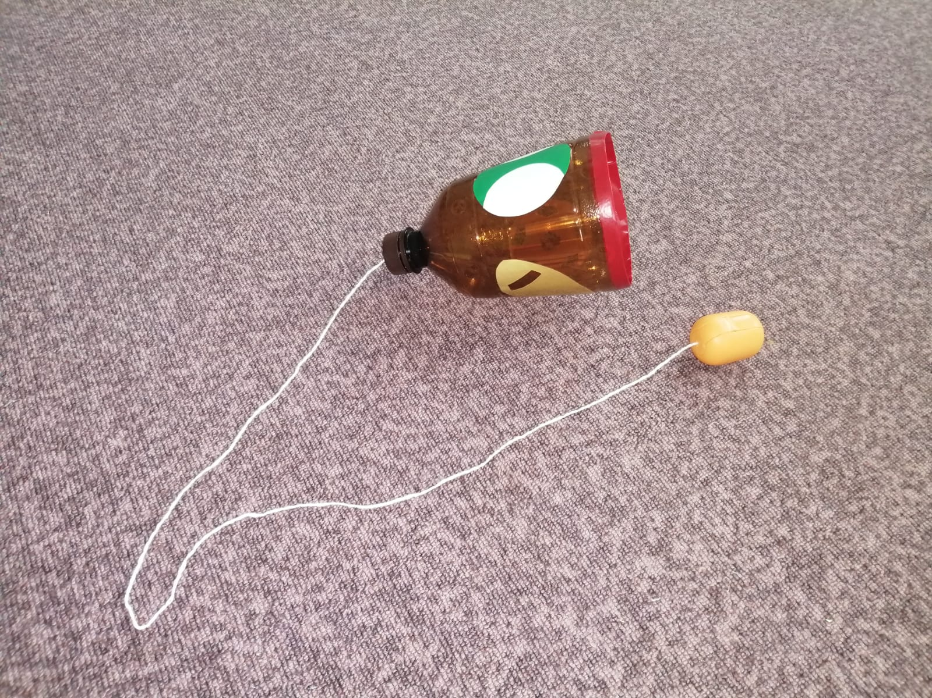
«БИЛЬБОКЕ» Материал: верхняя часть пластиковых бутылок, контейнер от «киндер-сюрприза» или мячик, цветная нить или ленточка. Цель: Совершенствование умения подбрасывать предмет вверх или ловить его; развивать глазомер, быстроту реакции, координация движений предплечья кисти и пальцев, ловкости, меткости, глазомера, произвольности поведения, быстроты реакции. Воспитание упорства, настойчивости, позитивного духа соперничества, формирование навыков самоконтроля. Вариант использования: Дети подбрасывают контейнер вверх и бутылочкой ловят его. Если поймали — молодцы!

Slide 5
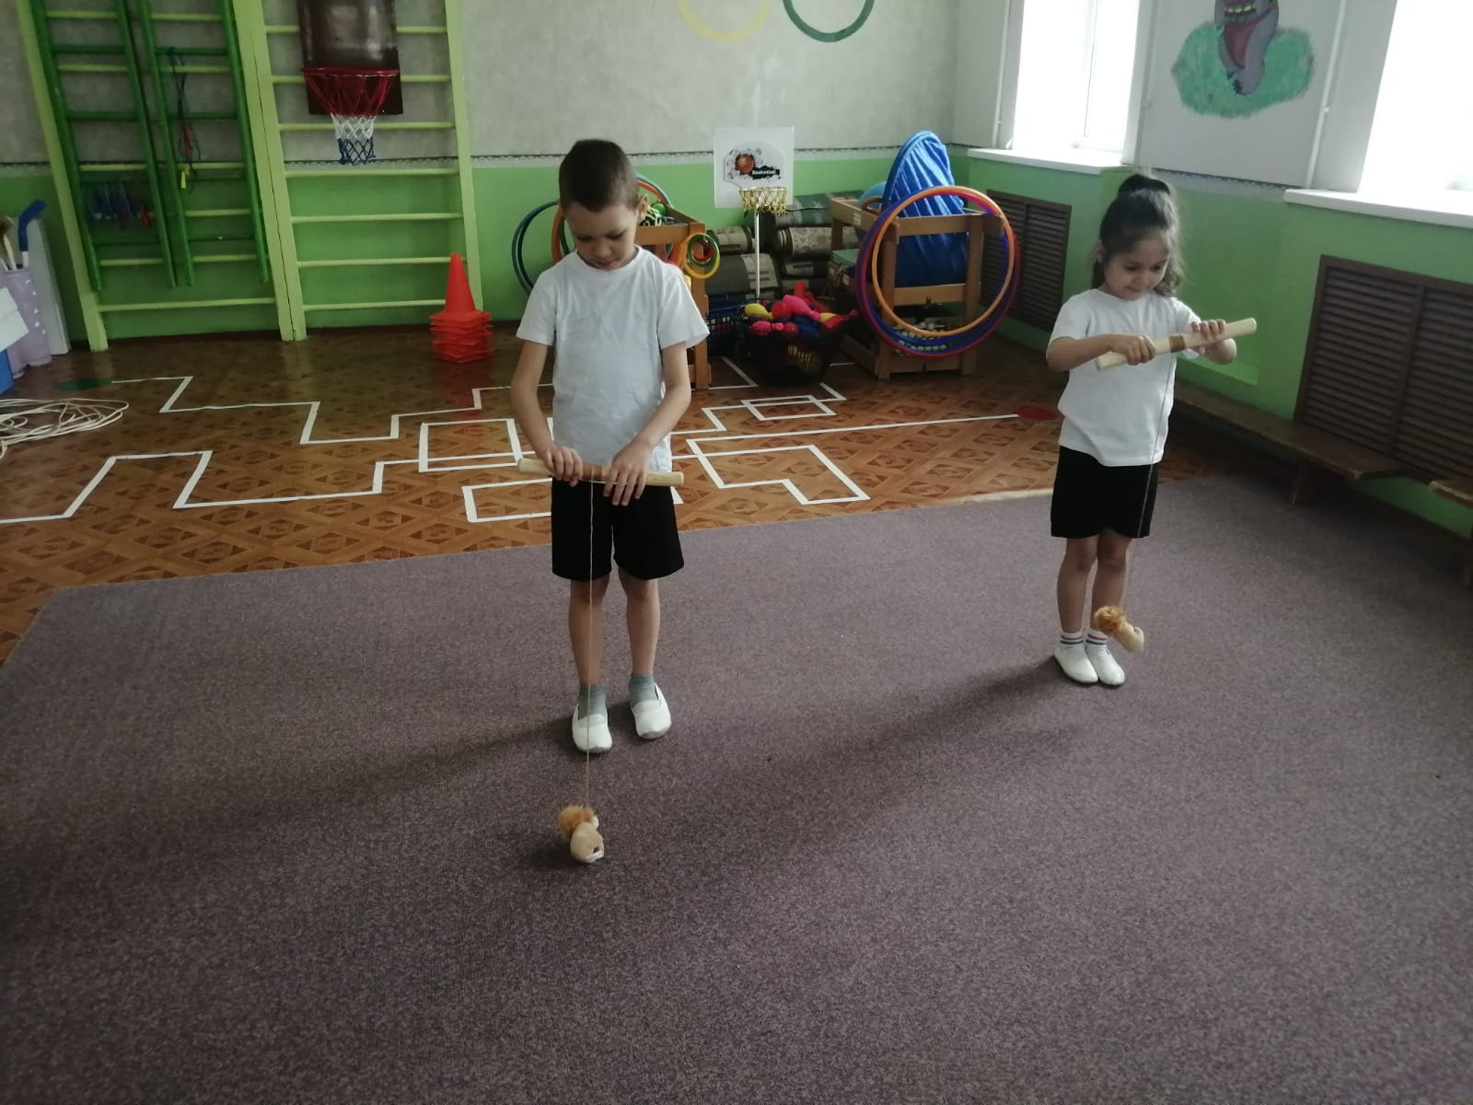
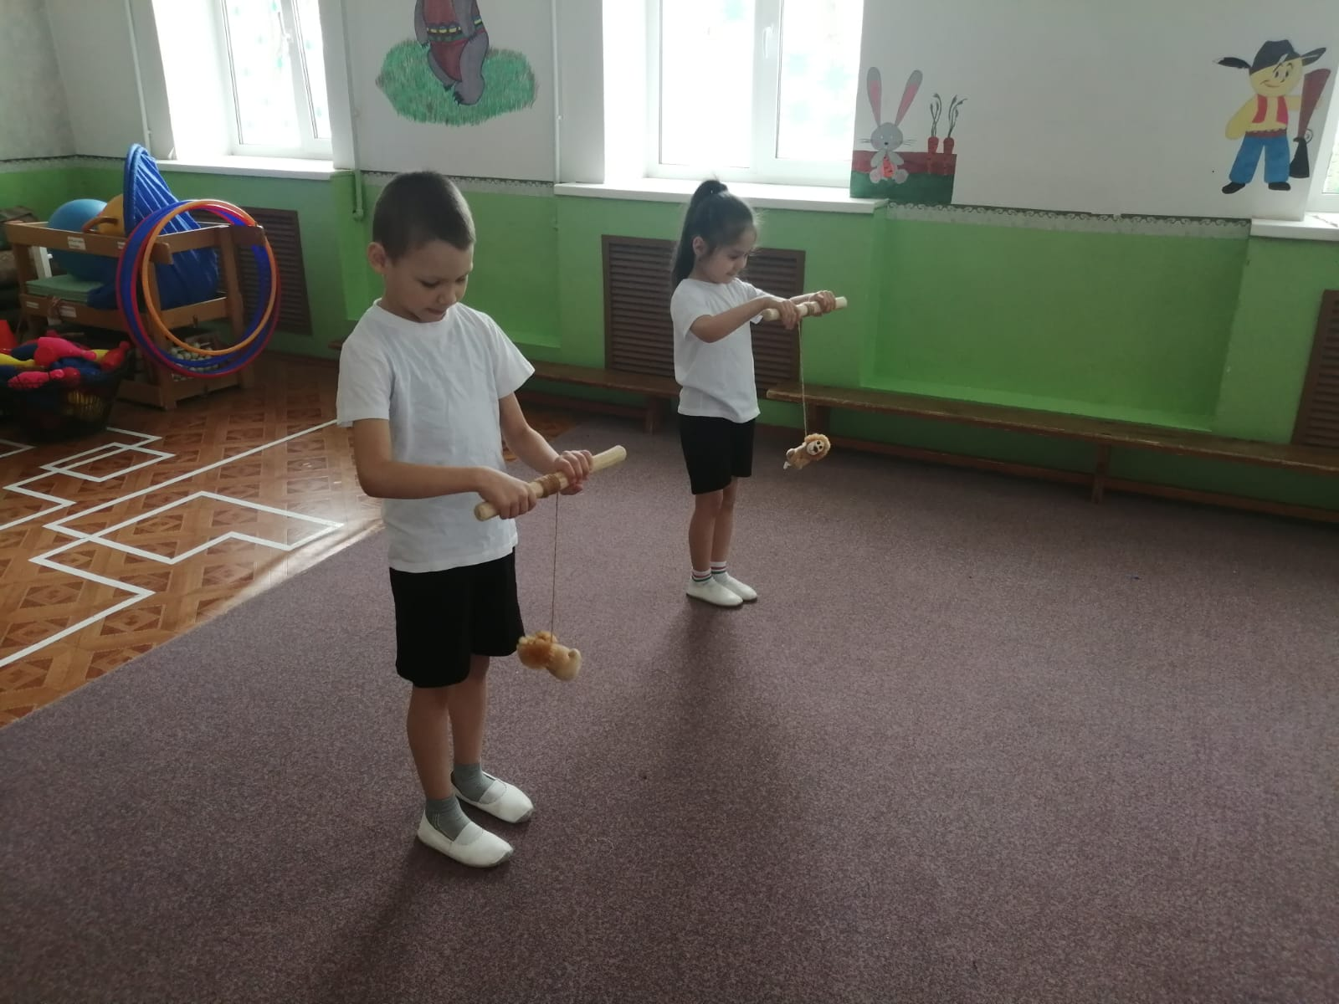
«МОТАЛОЧКИ» Материал: Палки, шнур, упаковки от киндер-сюрпризов, сшитый из ткани круг, веревки. Цель: Развивать мелкую моторику рук, ловкость, быстроту движений. Воспитание упорства, настойчивости, позитивного духа соперничества. Использование: Можно использовать в свободной игровой деятельности, в соревнованиях. Дети наматывают шнур с привязанным предметом на палочку.

Slide 6
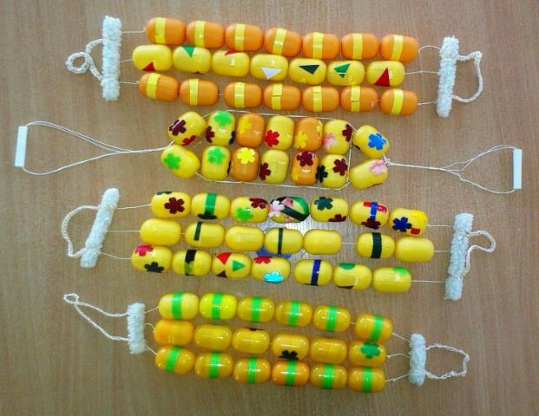
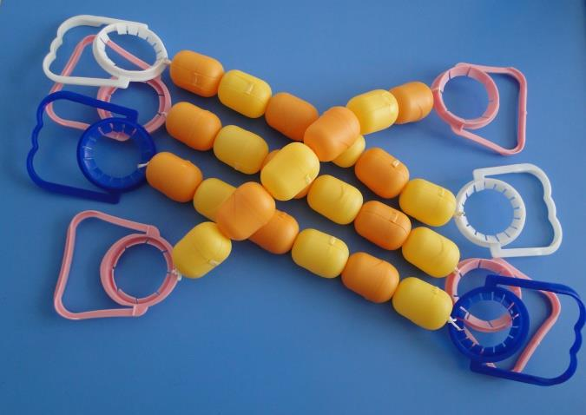
«ТРЕНАЖЕР-ЭСПАНДЕР»
Материал: ручки от пластиковых бутылок, костяшки от счёт, капсулы киндер-сюрприза, резинка.
Цель: развитие силы и гибкости, улучшение координации движений.
Варианты использования: эспандер называют универсальным тренажером, используются при выполнении общеразвивающих упражнений в старшем возрасте.

Slide 7
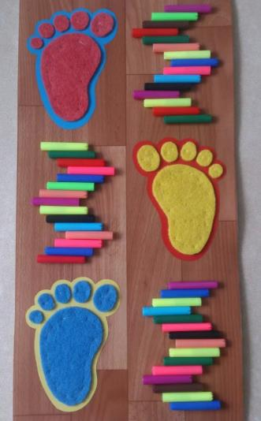
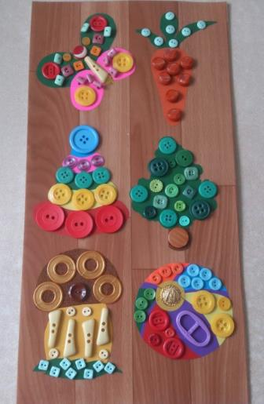
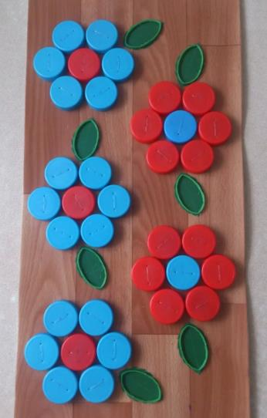
«ДОРОЖКА ДЛЯ ПРОФИЛАКТИКИ ПЛОСКОСТОПИЯ»
Материал: на основу (линолеум, плотная ткань) нашивают и наклеивают различные бусины, крышки от пластиковых бутылок, пуговицы, карандаши, деревянные палочки, мочалки для посуды и т. д.
Цель: развитие мышц нижних конечностей, координации, ловкости, внимания, массаж рефлекторных зон стопы; формирование навыков различных видов ходьбы, прыжков.
Варианты использования: дорожка здоровья предназначена для разнообразного воздействия на детские стопы. Используется для профилактики плоскостопия и улучшения кровообращения в нижних конечностях. Применяется на физкультурных занятиях и в гимнастике пробуждения (ходьба и бег на носках, пятках, ладонях и стопах, крестным шагом, прыжки).

Slide 8
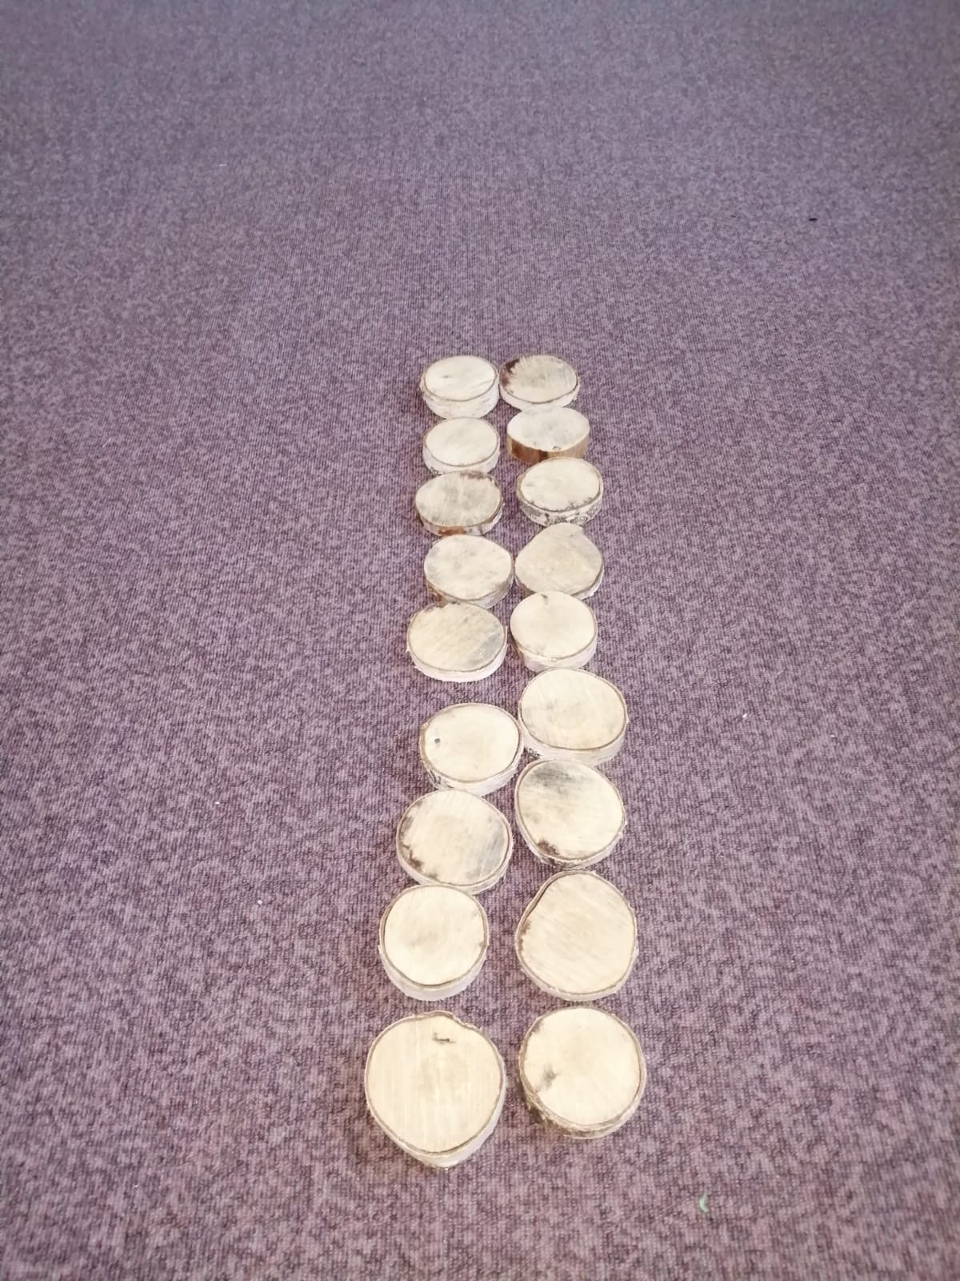
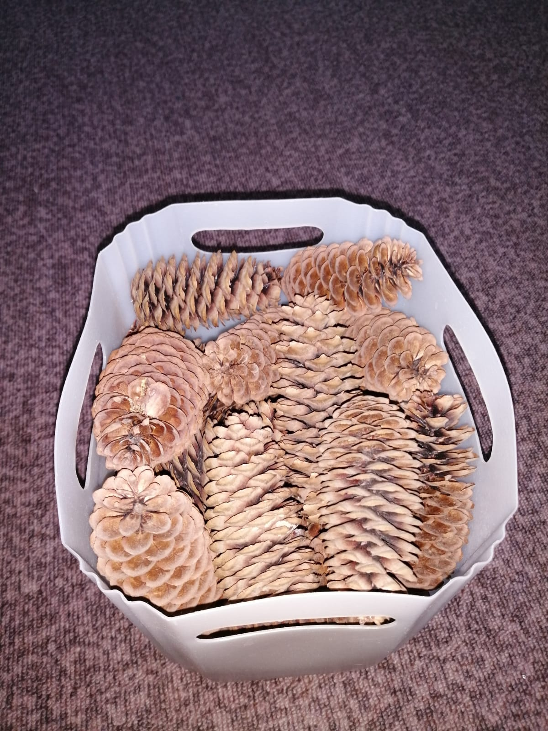
Использование природного материала для массажа рук и ног

Slide 9
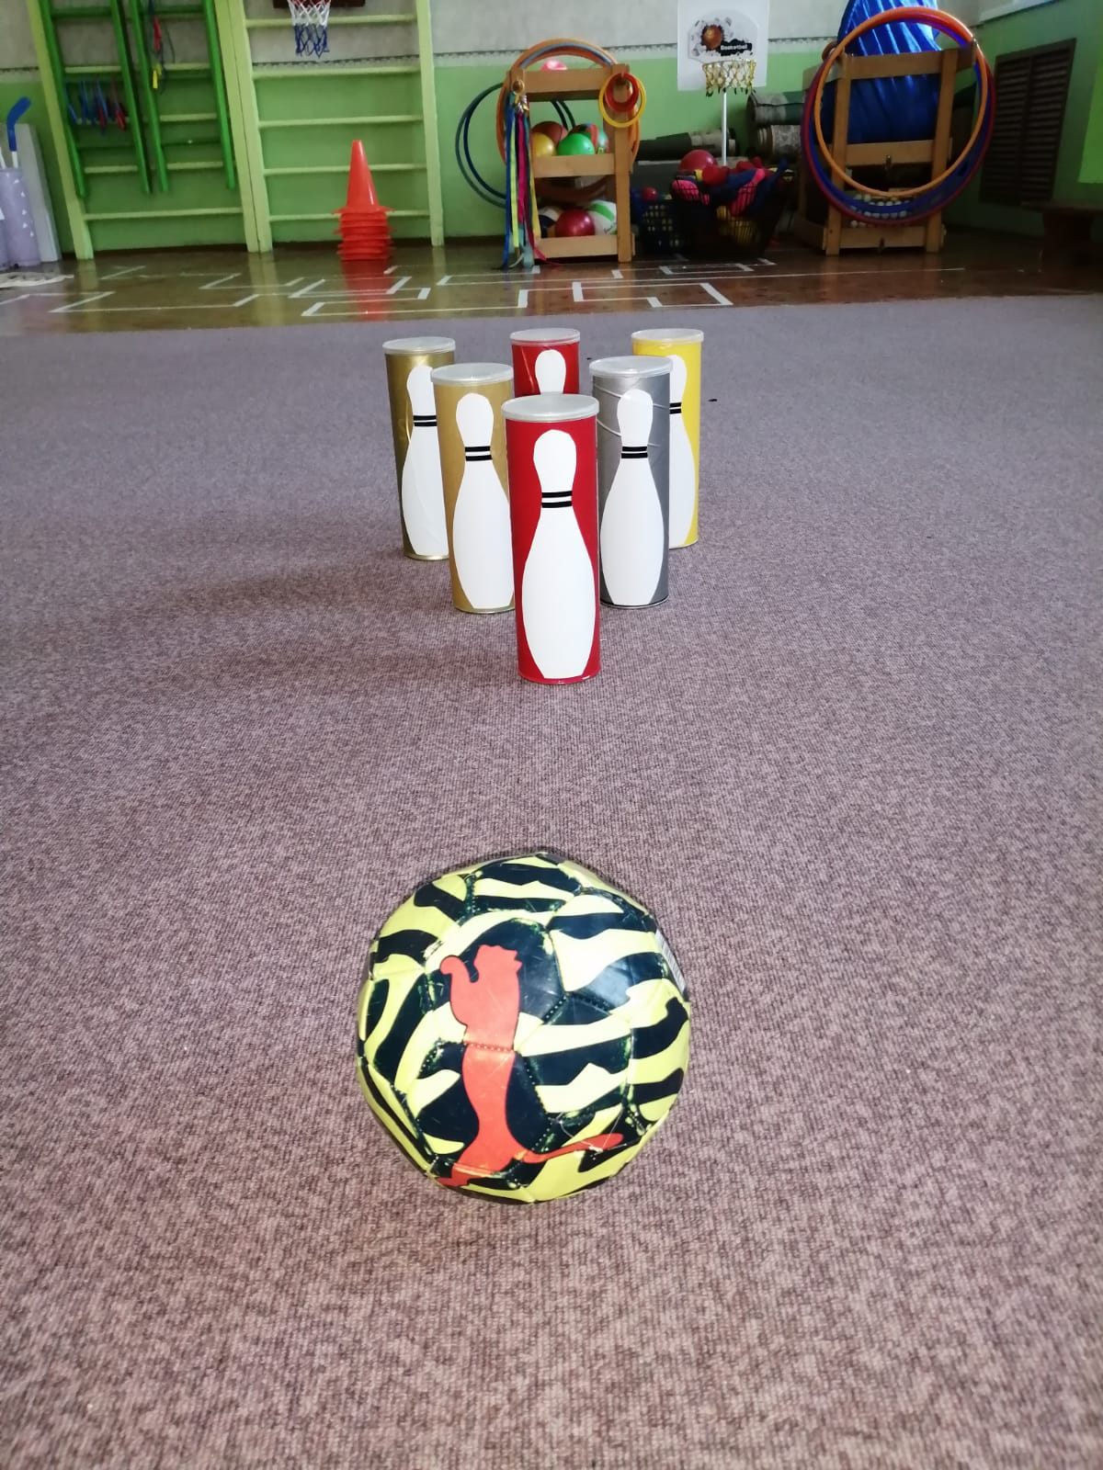
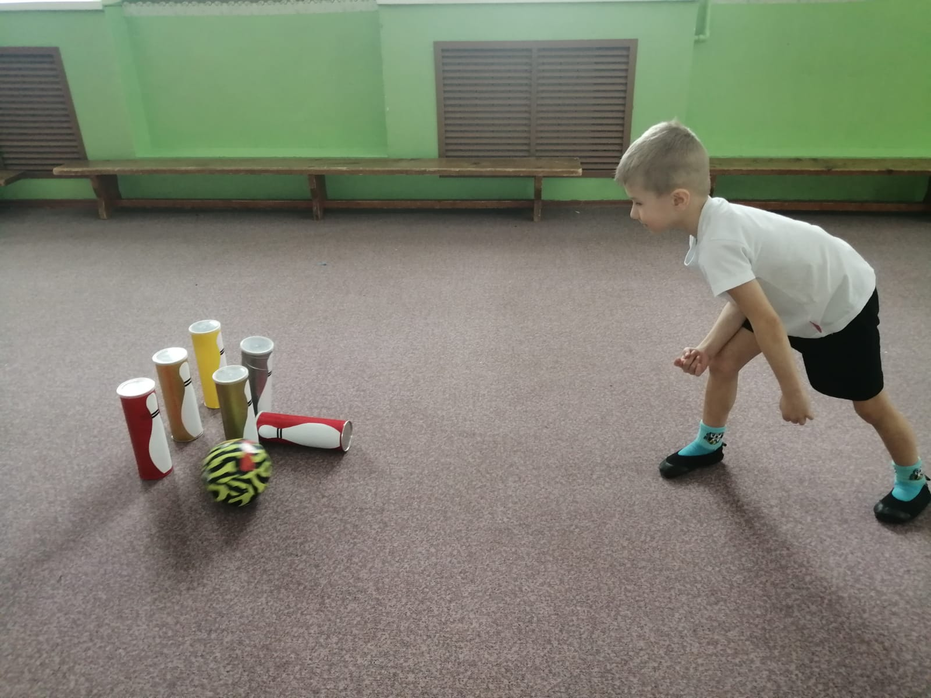
«Кегли» изготовлены из жестяных бутылок от чипсов.
Цель: развитие глазомера, координации движений.

Slide 10
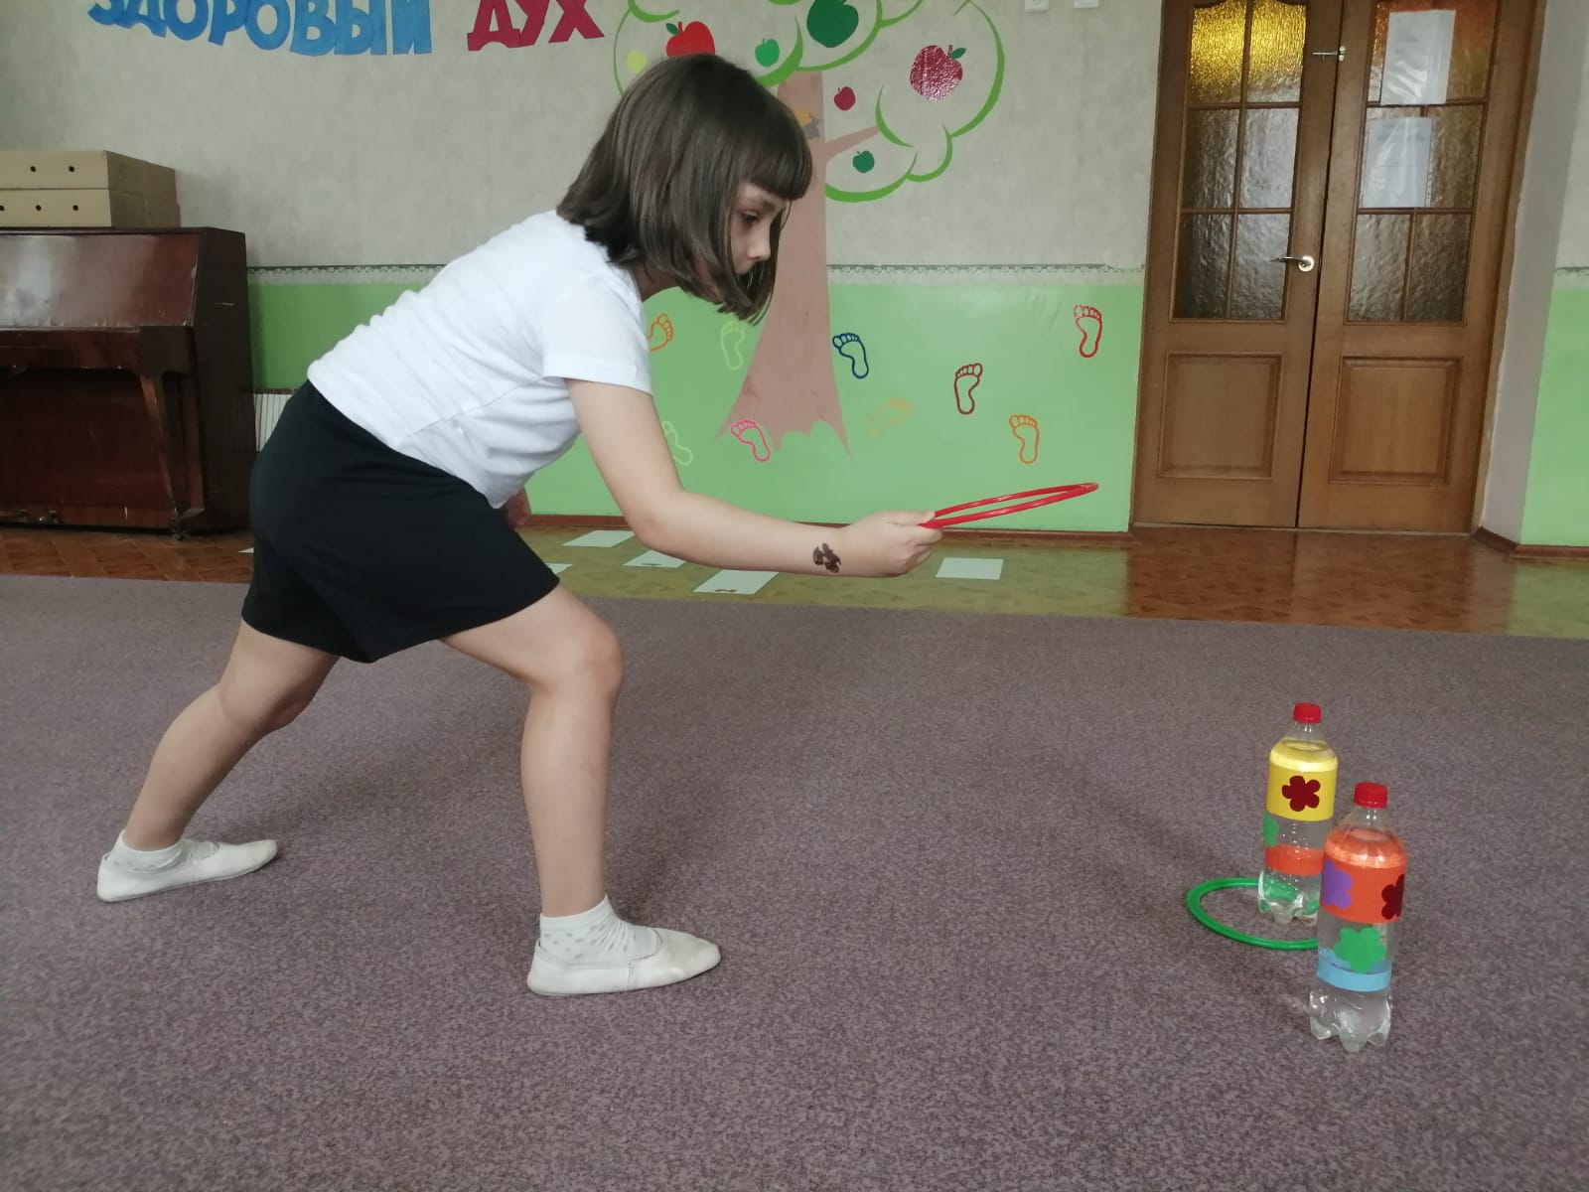
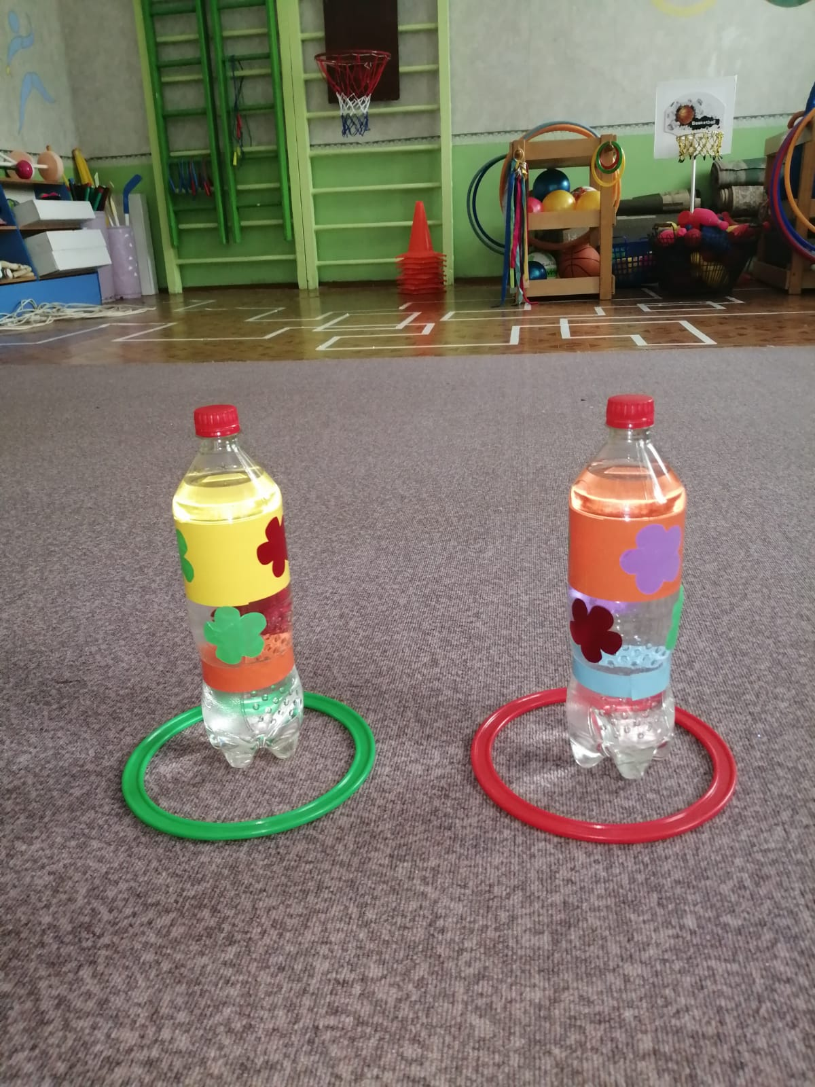
«Кольцеброс» изготовлен из пластиковых бутылок.
Цель: Развитие координации движений, мелкой и крупной моторики, глазомера.

Slide 11
Физкультурный уголок

